Slide 1
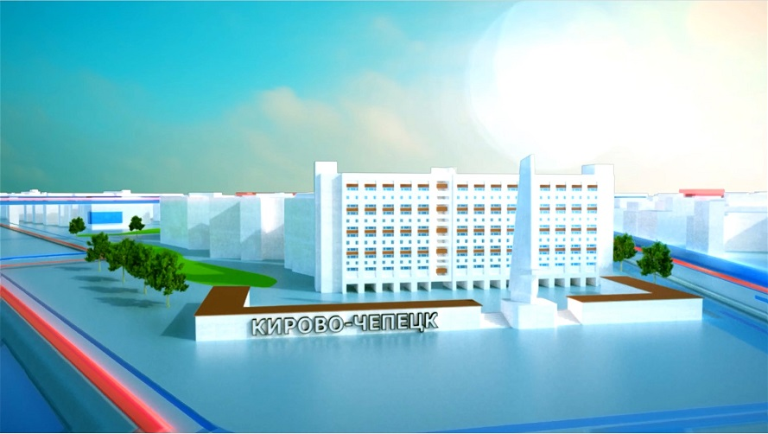
Информация о реализации плана по экологическому воспитанию и формированию экологической культуры и информационной работе с населением
в области обращения с ТКО
на территории муниципального образования
«Город Кирово-Чепецк» Кировской области
(за 9 месяцев 2019 г.)
Кирово-Чепецк, 2019

Slide 2
Планирование мероприятий ТКО
План мероприятий по экологическому воспитанию и формированию экологической культуры
в области обращения с твердыми коммунальными отходами
на территории МО«Город Кирово-Чепецк» Кировской области на 2019 год
(утв. постановлением администрации от 22.03.2019 № 373)

Slide 3
Направления работы
План мероприятий по экологическому воспитанию и формированию экологической культуры
в области обращения с ТКО
Информационные мероприятия:
Практические мероприятия:
заседания экосовета
пресс-релизы
тематические рубрики на сайте
телеэфиры
личные приемы и встречи
акции
лекции
беседы
конкурсы
викторины
экскурсии

Slide 4
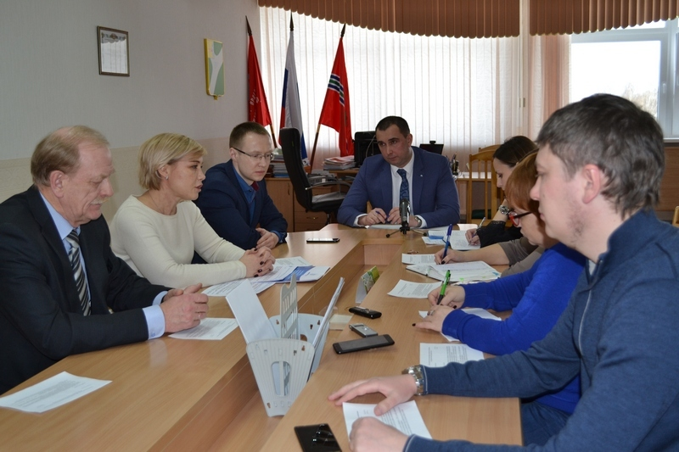
Информационные мероприятия
Заседания городского экологического совета
(3 заседания):
Темы:
переход на новую систему обращения с ТКО,
сбор отработанных ртутьсодержащих ламп
и др.

Slide 5
Информационные мероприятия
Размещение информации о реформе ТКО:
Сайт администрации МО г.Кирово-Чепецка, группы ВКонтакте:
* Нормативная и практическая информация для жителей (раздел сайта «Городское хозяйство»:

Slide 6
Информационные мероприятия
Размещение информации о реформе ТКО (продолжение):
Сайт администрации МО г.Кирово-Чепецка, группы ВКонтакте:
* Нормативная и практическая информация для жителей (раздел сайта «Городское хозяйство»):
Подраздел |  | Содержание
 | Реестр и схема мест (площадок) накопления ТКО | Постановление администрации «Об утверждении реестра мест (площадок) накопления ТКО на территории МО "Город Кирово-Чепецк" Кировской области» Реестр накопления твердых коммунальных отходов. Схема мест накопления ТКО Форма заявки на согласование мест накопления
 | Переход на новую систему по обращению с ТКО | Информация по типовым вопросам, задаваемым гражданами при оказании новой услуги по обращению с ТКО Памятка действий по заключению договора на оказание услуг по обращению с ТКО График движения мусоровозов Постановление администрации «Об утверждении плана мероприятий по экологическому воспитанию и формированию экологической культуры в области обращения с ТКО на 2019 год» (ПЛАН мероприятий)
 | Организация сбора отработанных ртутьсодержащих ламп | Места первичного сбора отработанных ртутьсодержащих лам

Slide 7
Информационные мероприятия
Размещение информации о реформе ТКО (продолжение):
Сайт администрации МО г.Кирово-Чепецка, группы ВКонтакте:
* Статьи:
Информация о новой системе обращения с отходами (12.01.2018)
Информация о переходе на новую систему обращения с твёрдыми коммунальными отходами (28.04.2018)
Важная информация для граждан! О новой системе обращения с ТКО (11.10.2018)
Новая система по обращению с твердыми коммунальными отходами заработает уже с 1 января 2019 года (29.12.2018)
Твёрдые коммунальные отходы: вопросы и ответы (04.02.2019)
Плата за ТКО в вопросах и ответах (15.02.2019)
На экосовете – о самых актуальных вопросах (26.02.2019 ) и пр.

Slide 8
Информационные мероприятия
3. Телеэфиры (ответы на вопросы граждан в прямом эфире) :
(Ответ на вопрос от жителя, эфир от 20.06.2019)

Slide 9
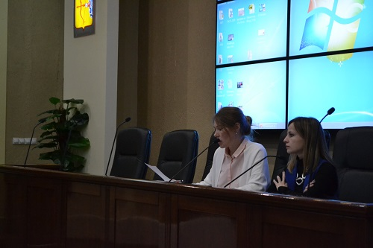
Информационные мероприятия
3. Личные приемы и встречи:
Февраль, июнь 2019 г. - встречи с председателями гаражных кооперативов и садоводческих товариществ, с юридическими и физическими лицами (вопрос о необходимости заключения договоров с региональным оператором);
Март и май 2019 г. - организован выезд в Кирово-Чепецк представителей регионального оператора по обращению с ТКО АО «Куприт» для заключения договоров.
Июнь 2019 г. - очередное заседание Кирово-Чепецкой городской Думы. Представитель регионального оператора рассказал о проделанной работе по переходу на новую систему по обращению с ТКО.

Slide 10
Практические мероприятия
Мероприятия по замене контейнерного парка:
С помощью внебюджетных источников полностью произведена замена контейнерного парка на евро-контейнеры (объемом 1,1 м.куб.) в муниципальных учреждениях (всего 47 контейнеров).
В жилом фонде полностью произведена замена контейнерного парка на евро-контейнеры – 169 штук, объемом 0,36 м.куб. – 539 штук и объемом 0,24 м.куб. - 107 штук.

Slide 11
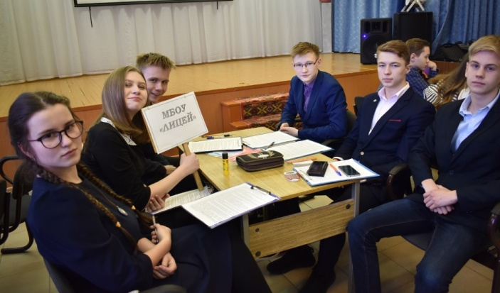
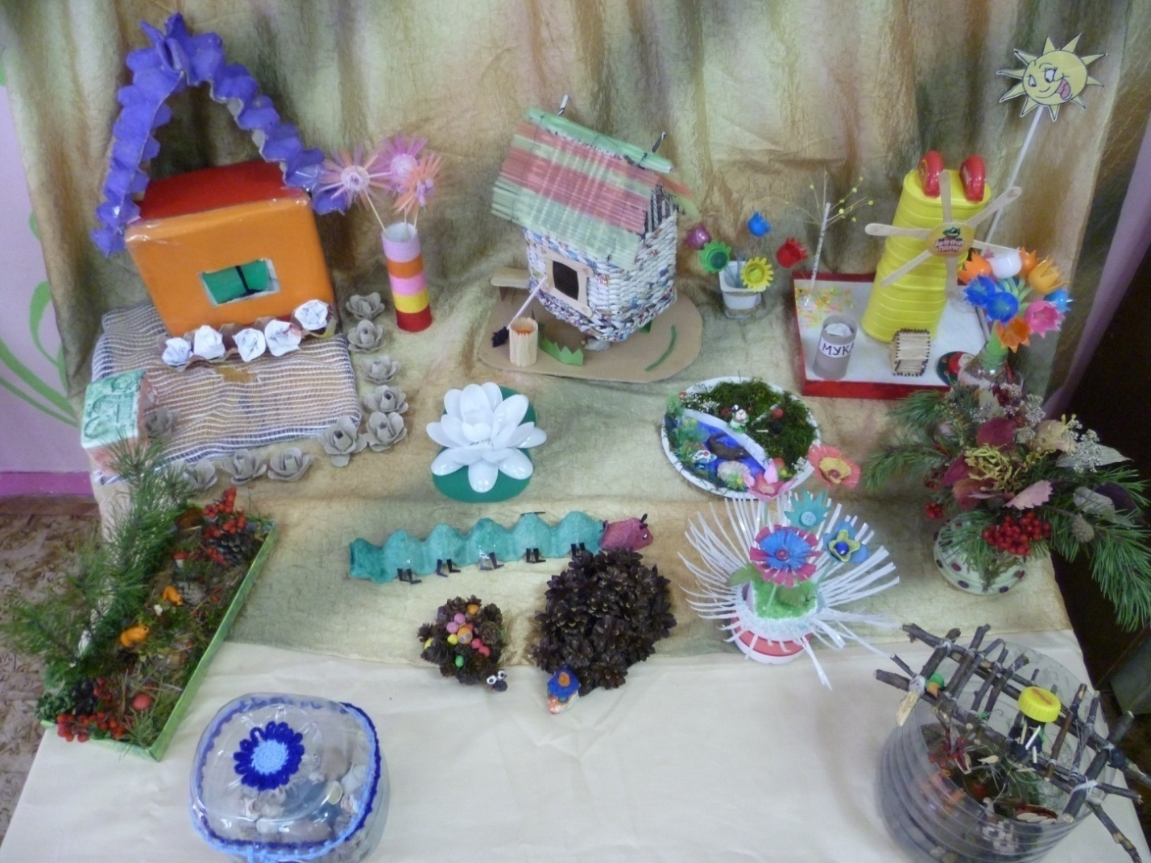
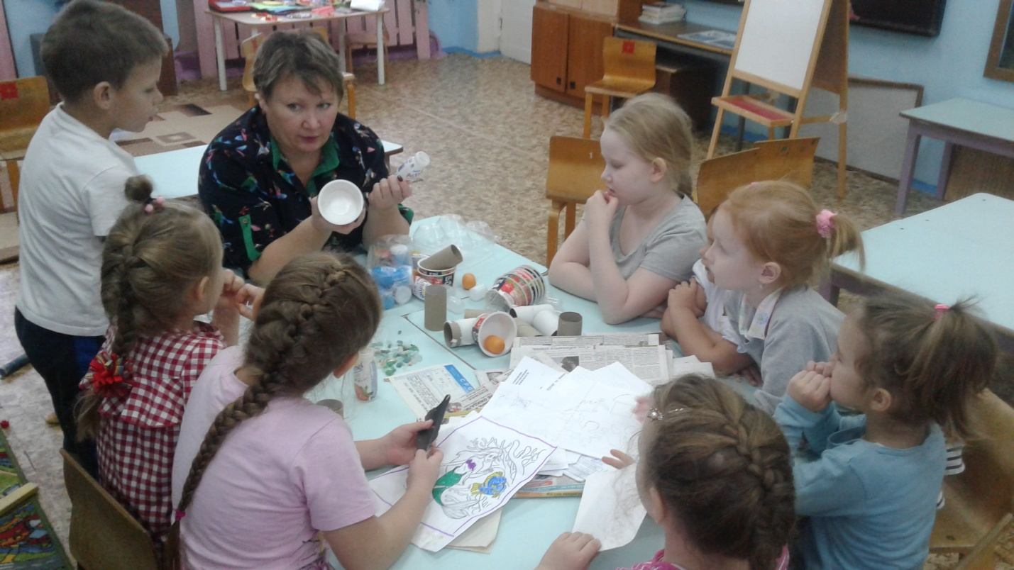
Практические мероприятия
Мероприятия в образовательных организациях:
игры, викторины («Что мы знаем об отходах», «Сортируем мусор правильно», «Что из чего?», «Отгадай материал»)
выставки рисунков поделок из бросового материала («Мы с природой дружим, мусор нам не нужен!»)
практические занятия по сортировке мусора, изготовлению поделок («Волшебное превращение ненужных вещей»)
лекции о правилах раздельного сбора мусора
всероссийский интерактивный урок «Чистый город начинается с тебя» (о правильной утилизации мусора)

Slide 12
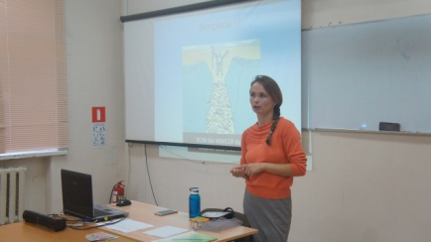
Практические мероприятия
1. Многочисленные мероприятия в образовательных организациях (продолжение):
конкурсы (на лучшую поделку из ТКО «Бытовым отходам – вторую жизнь!» и др.)
беседы, классные часы («Я природе помогу, мусор весь я уберу», «Мусор может быть полезен» и др.)
просмотр фильмов, мультфильмов, вебинаров («Куда уходит мусор», «Мальчик и земля» и др.)
оформление наглядных материалов: стендов («Как перерабатывают макулатуру»), листовок («Отходы – в переработку!»), плакатов («Спасем город от стихийных свалок») и др.
ученические конференции («Экологические проблемы современности: проблема переработки отходов»)
экскурсии по улицам города (наблюдение за работой мусоровозов, устройство площадок с мусорными контейнерами)

Slide 13
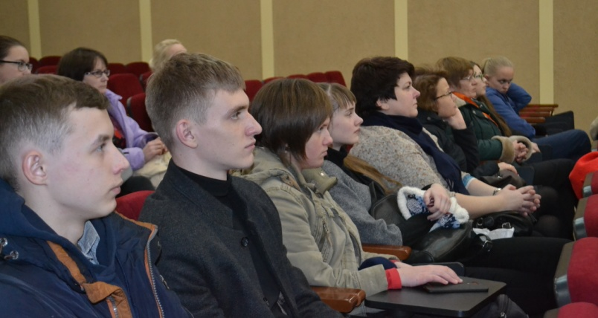
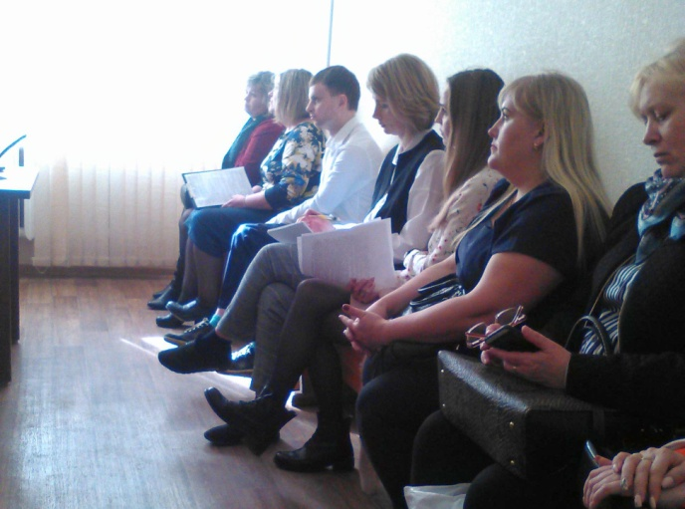
Практические мероприятия
2. Участие в вебинарах и конференциях
министерства охраны окружающей среды Кировской области:
 | Март 2019 г. - учащиеся и педагоги городских школ и детских садов приняли участие в вебинаре на тему «Развитие движения общественных инспекторов в Кировской области»
Апрель 2019 г. - педагоги школ и детских садов г.Кирово-Чепецка приняли участие в 5-ой ежегодной областной конференции по развитию системы экологического образования и просвещения

Slide 14
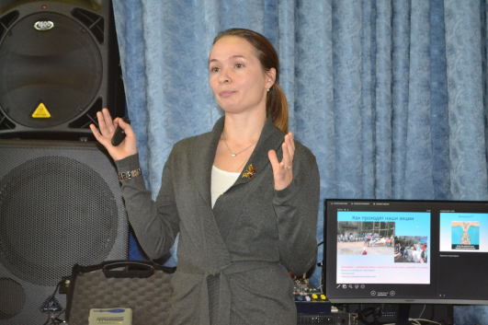
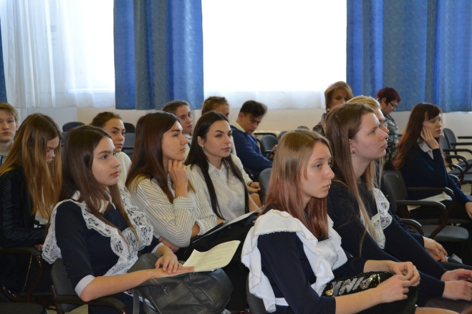
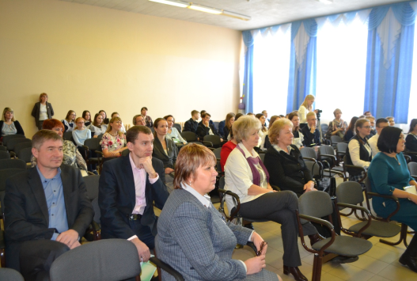
Практические мероприятия
3. III окружные экологические чтения
(на базе МБОУ Лицей):
В рамках публичных докладов опытом раздельного сбора отходов поделились представители филиала «КЧХК» АО «ОХК «УРАЛХИМ», волонтеры общественного движения «Вятка без мусора».
На ученических и педагогических секциях были заслушаны доклады на экологическую тематику, в том числе по проблемам переработки отходов.

Slide 15
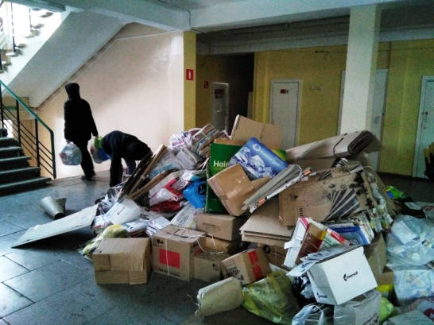
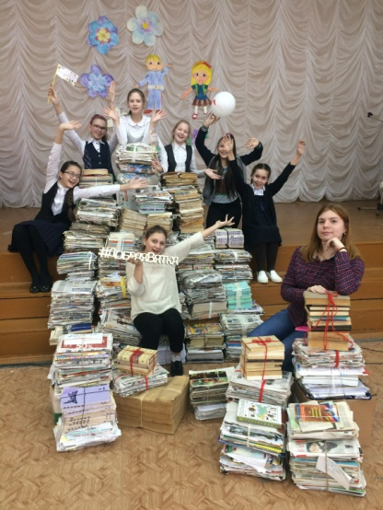
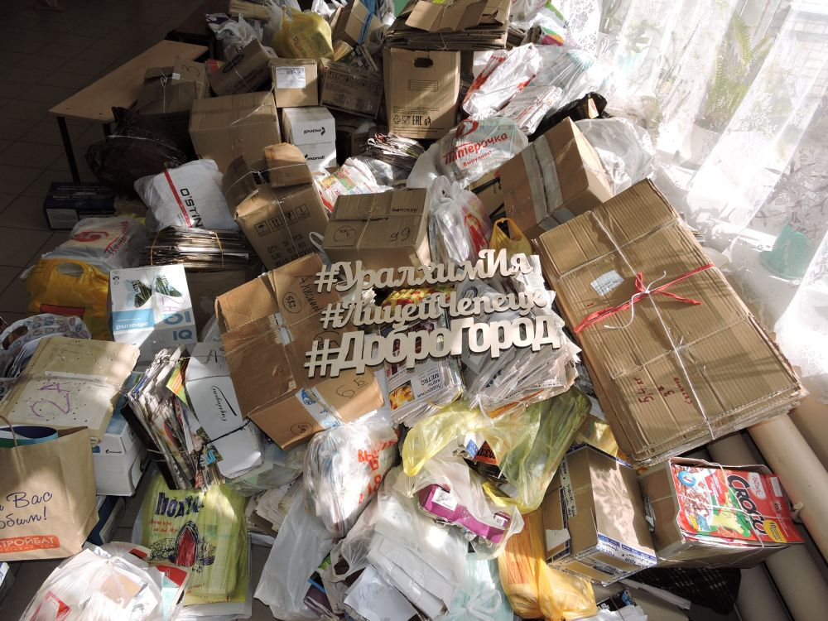
Практические мероприятия
3. Акции по сбору макулатуры и вторсырья
в рамках всероссийских экосубботников «Зеленая Россия», «Зеленая весна»:
Силами одних только учащихся в этом году было собрано более 35 тысяч килограмм макулатуры и 150 килограмм вторсырья.
На вырученные от сдачи макулатуры средства некоторые школы смогли приобрести мебель для коворкинг-зоны, инвентарь для цветоводства и чернозем.

Slide 16
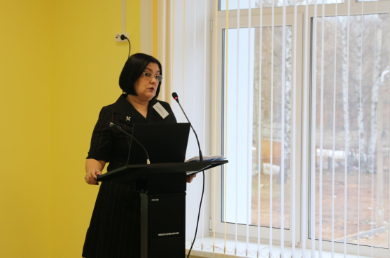
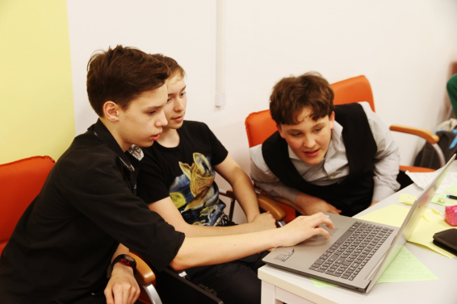
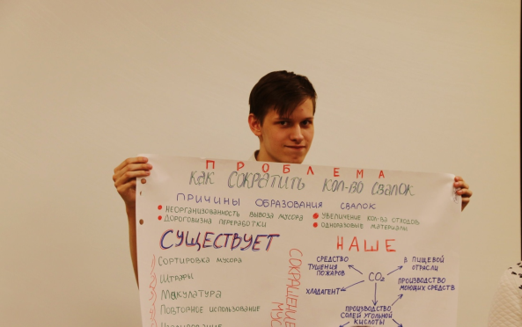
Практические мероприятия
3. Новый формат экоигр - эко-хакатон «Город, живи!»
Организаторы: Кванториум совместно со специалистами-экологами городской администрации и филиала «КХЧК» АО «ОХК «УРАЛХИМ».
Хакатон - новый формат соревнований, в рамках которого специалисты из разных областей знания сообща работают над решением конкретных проблем.
Ученики 8-11 классов в командах решали кейсы на предложенные эко-темы, актуальные для Кирово-Чепецка: проблема с тополями, утилизация твердых бытовых отходов и загрязнение воздуха автомобильным транспортом.

Slide 17
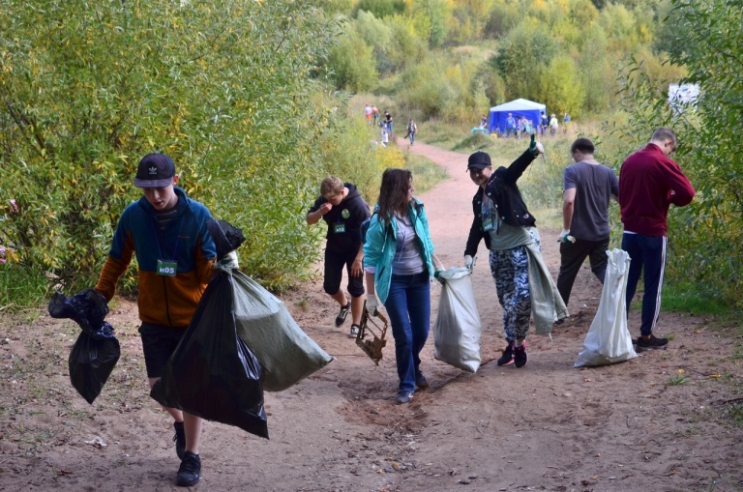
Практические мероприятия
4. Экологический квест «Чистые игры»

Slide 18
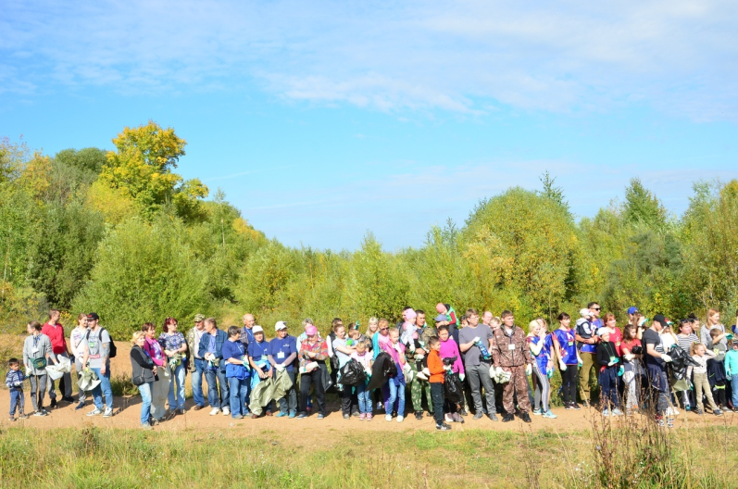
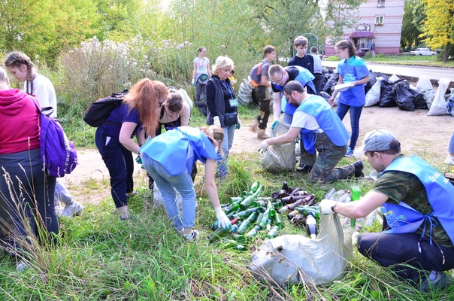
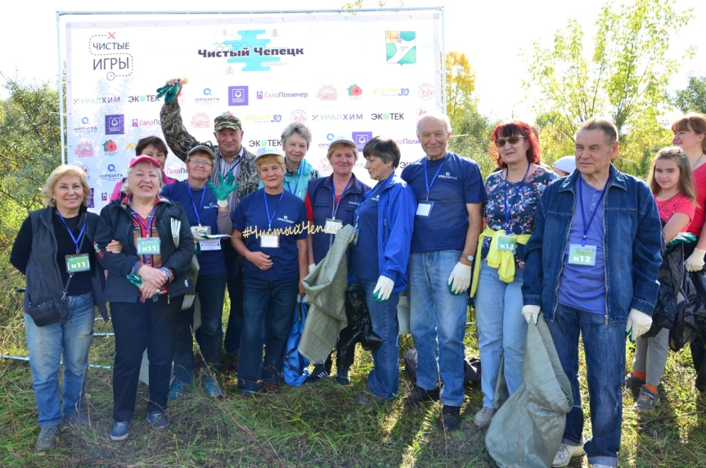
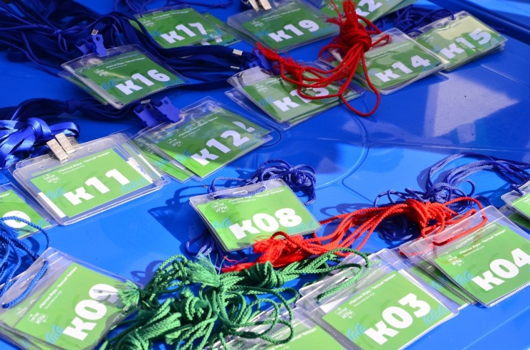
Практические мероприятия
4. Экологический квест «Чистые игры» (07.09.2019)
37 команд
(142 участника)
Партнеры:
филиал «КЧХК» АО «ОХК «УРАЛХИМ», АО «Кирово-Чепецкий хлебокомбинат»,
ОАО «Городской молочный комбинат», ООО «ГалоПолимер Кирово-Чепецк»,
садовый центр «Зеленый дом»,
компания «Чистоград»,
проект «Экотек»,
ООО КЧЗ «Агрохимикат»,
телеканал «АКТВ»,
ООО «Орбита СП»,
ООО «Азимут»

Slide 19
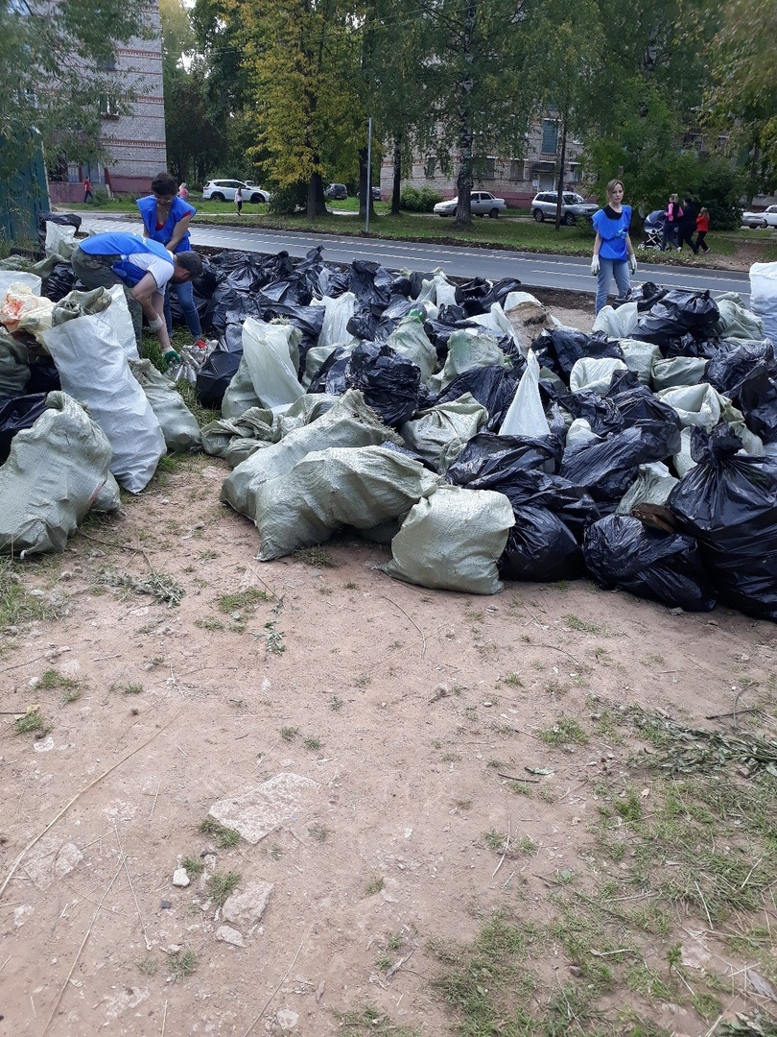
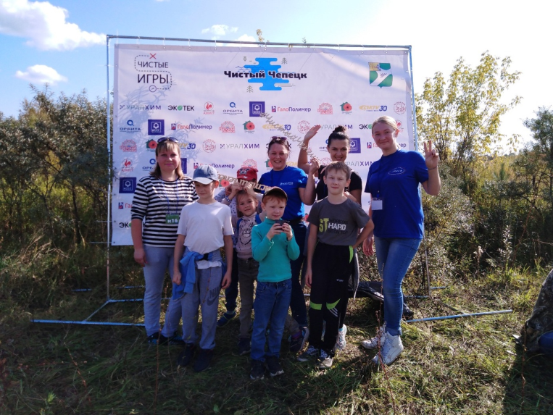
Практические мероприятия
4. Экологический квест «Чистые игры»
ИТОГИ «Чистых игр»:
5 команд-победителей,
абсолютный победитель - команда детского сада №14
Собрано 229 мешков отходов весом 2.1 тонны (смешанный мусор 91 , пластик 79, стекло 59)
Найдено 50 батареек, 2 покрышки и 1724 стеклянные бутыли

Slide 20
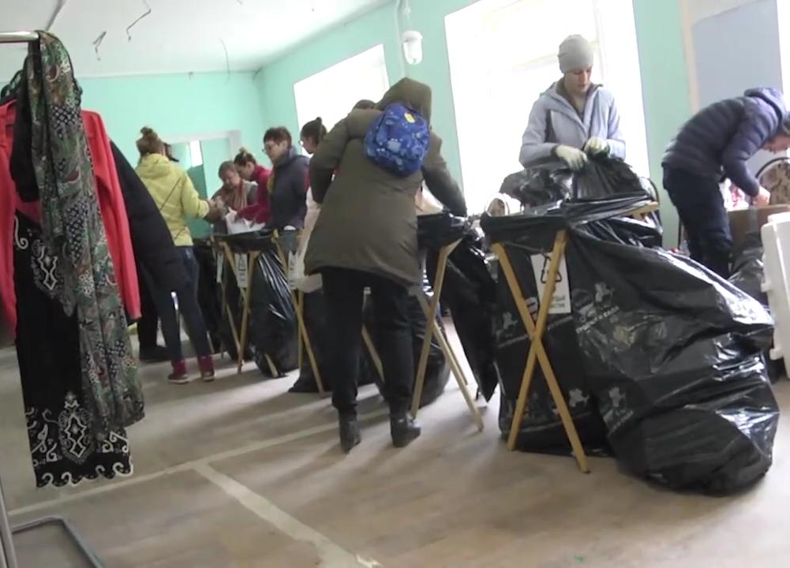
Практические мероприятия
5. Акции по приему вторсырья у населения:
Во время акции горожане могут не только сдать в утилизацию ненужные вещи и бытовые отходы (стеклянные банки, бутылки; металлолом и фольгу, макулатуру, пластик категорий 1, 2, 4, 5, 6; зубные щетки, пластиковые карты, батарейки, баллоны из-под лаков, освежителей, дезодорантов), но и обменяться ненужными вещами на Фримаркете, посетить экоярмарку, принять участие в розыгрышах.

Slide 21
За 9 месяцев 2019 г.
было проведено
более 150 мероприятий экологической направленности, в которых приняло участие около 5 тысяч человек.
Работа будет продолжена!

